Slide 1



Дослідження методів виявлення парафразів у текстових даних для автоматичного визначення плагіату
ст. гр. Мандзинець А.В.
Науковий керівник: к.т.н., доцент каф. ПІ Вечур О.В.
25 травня 2026
Notes:
Добрий день, шановні члени комісії мене звати Анатолій Мандзинець. Сьогодні я хотів би представити вашій увазі кваліфікаційну роботу магістра на тему Дослідження методів виявлення парафразів у текстових даних для автоматичного визначення плагіату. Робота виконана під керівництвом Вечура Олександра Володимировича

Slide 2
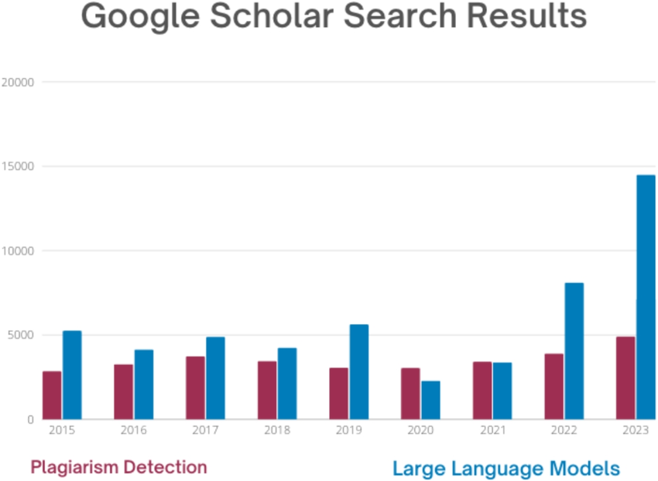
Актуальність дослідження
Стрімке поширення сервісів автоматичного перефразування (SpinBot, Paraphraser.io) та великих мовних моделей (GPT, Gemini, Claude)
Wahle та ін. (2021): сучасні моделі(BERT, RoBERTa, Longformer) створюють важкорізрнимі людські парафрази
Потреба перевіряти роботи на оригінальність у сфері, освіти, журналістики, копірайтингу
Джерело: Survey on AI-Generated Plagiarism Detection: The Impact of Large Language Models on Academic Integrity (Pudasaini та ін., 2025)
2
Notes:
Актуальність обраної теми зумовлена кількома факторами. По-перше, поширенням сервісів автоматичного перефразування, а в останні роки і великих мовних моделей, як-от ChatGPT. Це створює ситуацію, коли людина може за секунди переписати запозичений текст у спосіб, що зберігає його зміст, тобто створити парафраз. З графіку статті, що фокусувалася на цьому питанні видно, що кількість досліджень про виявлення плагіату зросла з моменту поширення мовних моделей. Дослідження показують, що тексти, перефразовані сучасними моделями трансформерів, важко виявити сучасними інструментами антиплагіату. Водночас заклади вищої зобов'язані перевіряти роботи на оригінальність. Тобто ми маємо ситуацію, коли доступні технологічні рішення не справляються з найпоширенішою сучасною формою плагіату. Це і визначає актуальність роботи.

Slide 3
Об’єкт, предмет та наукова програлина
Об’єкт дослідження: процес автоматичного виявлення плагіату у текстових документах.
Предмет дослідження: методи виявлення подібності між перефразованими парами речень для української та англійської мов як основа системи виявлення плагіату у текстових даних.
Наукова прогалина: мало досліджено ефективність двоступеневих архітектур Retrieve and Re-Rank та донавчання на об’єднаних датасетах для української мови
3
Notes:
Об'єктом дослідження є процес автоматичного виявлення плагіату у текстових документах. Предмет — методи виявлення подібності між перефразованими парами речень для української та англійської мов як основа системи виявлення плагіату у текстових даних. Науковою прогалною, яку намагається заповниити дослідження є вияснення ефективності двоступеневих архітектур Retrieve and Re-Rank та донавчання на об’єднаних датасетах для української мови

Slide 4
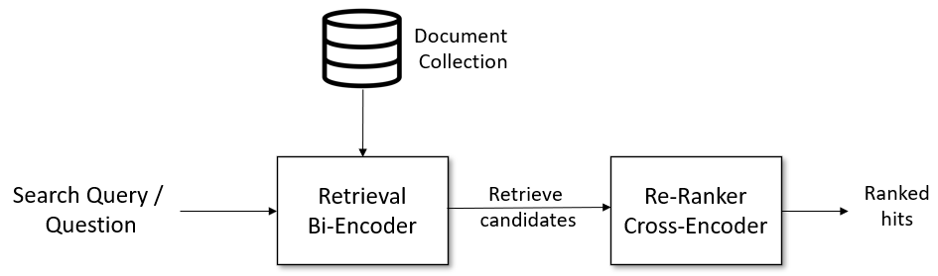
Огляд літератури: методи
Лексичні методи: TF-IDF з косинусною подібністю (Salton та Buckley, 1988), коефіцієнт Жаккара
Трансформерні архітектури: Sentence-BERT (Reimers і Gurevych, 2019), BERT (Devlin та ін., 2019)
Спеціалізовані крос-енкодери: bge-reranker (Xiao та ін., 2024)
Поєднання архітектури бі- та крос енкодерів: Sentence-CROBI (Ortiz-Barajas та ін., 2022)
Огляд змагання PAN 2025: переважна більшість плагіат-систем використовують двостадійну архітектуру
4
Notes:
Перейдемо до огляду наукових джерел. У літературі методи виявлення парафразів еволюціонували від класичних лексичних — TF-IDF та коефіцієнт Жаккара на n-грамах — до сучасних нейронних. Важливий прорив стався у 2019 році з появою Sentence-BERT — це бі-енкодерна архітектура, що дозволяє швидко індексувати корпуси у мільйони речень. Концепція крос-енкодера з'явилася разом з оригінальною статтею про BERT, така модель ефективно визначає семантичну подібність між реченнями приймаючи їх на вхід разом. Щоб скомпенсувати слабкі сторони обох методів використовують двоетапну архітектуру. Де на першому етапі швидший, але менш точний бі-енкодера знаходить певну кількість кандидатів, а потім точніший, але повільніший крос-енкодер переранжовує цей обмежений набір прикладів, щоб видати фінальну оцінку. У літературі також показано інші види поєнання цих підходів, наприклад, через конкатенацію векторів. Загалом же така двостадійна архітектура дуже поширена наприклад у змаганнях з виявлення плагіату.

Slide 5
Огляд літератури: українська мова
Machine Learning Model for Paraphrases Detection Based onText Content Pair Binary Classification (Kholodna та ін., 2022)
Precision vs. Perturbation: Robustness Analysis of Synonym Attacks in Ukrainian NLP (Mudryi та Ignatenko, 2025)
Spivavtor: An Instruction Tuned Ukrainian Text Editing Model (Saini та ін., 2024)
5
Notes:
Окрему досліджено ста українського NLP контексті виявлення парафраз. Було виявлено та взято до уваги висновки із робіт присвячених створенні моделі машинного навчання для виявлення парафразів, досліджень україномовні моделі на вразливі до атак синонімічних замін. Це прямо торкається теми даної роботи та допомагає точніше оцінити альтернативи при багатокритеріальному виборі. Єдиним датасетом, що містив перевірені парафрази українською мовою є Spivavtor, створений Grammarly для задачі редагування речень. Загалом же ця сфера для укр мови є малодослідженою, а стандартних датасетів для оцінки методів немає

Slide 6
Постановка задачі
Мета роботи: дослідження методів виявлення подібності між парафразами для української та англійської мов як основа системи виявлення плагіату у текстових даних.
Завдання:
формування датасету,
експериментальне порівняння методів,
аналіз результатів
розробка прототипу
6
Notes:
На основі огляду було сформульовано конкретну наукову задачу. Мета роботи — дослідження методів виявлення подібності між парами речень для української та англійської мов як основа системи виявлення плагіату у текстових даних. Для досягнення мети поставлено сім завдань: сформувати україномовний набір даних, експериментально порівняти шість методів, провести експериментальне порівняння методів та аналіз результаів, а також розробити прототип системи для виявлення плагіату. Тепер перейдемо до методології.

Slide 7
Методологія
Шість методів для порівняння: 2 лексичні + 4 на базі трансформерів
Три набори даних: український (власний 20 тис. пар), QQP, PAWS-Wiki
Метрики: Precision, Recall, F1-міра, медіанний час
Бутстреп-тестування (Bootstrap) з 2000 ітерацій для статистичної значущості
7
Notes:
Експериментальне дослідження побудоване як систематичне порівняння шести методів — двох лексичних і чотирьох трансформерних — на трьох тестових наборах даних (укр., QQP, PAWS-Wiki). Трансформерні методи розглядаються у двох режимах: без донавчання, тобто 0-shot, та fine-tuned, тобто донавчені. Це дозволяє виокремити внесок самого донавчання у якість моделі. Метриками є Precision, Recall та F1-міра, плюс медіанний час обробки пари речень. Поріг класифікації калібрується на dev-вибірці через максимізацію F1. Для встановлення статистичної значущості різниць між методами застосовано непараметричне bootstrap-тестування з двома тисячами ітерацій. Таке поєднання метрик і статистичної процедури забезпечує наукову строгість висновків.

Slide 8

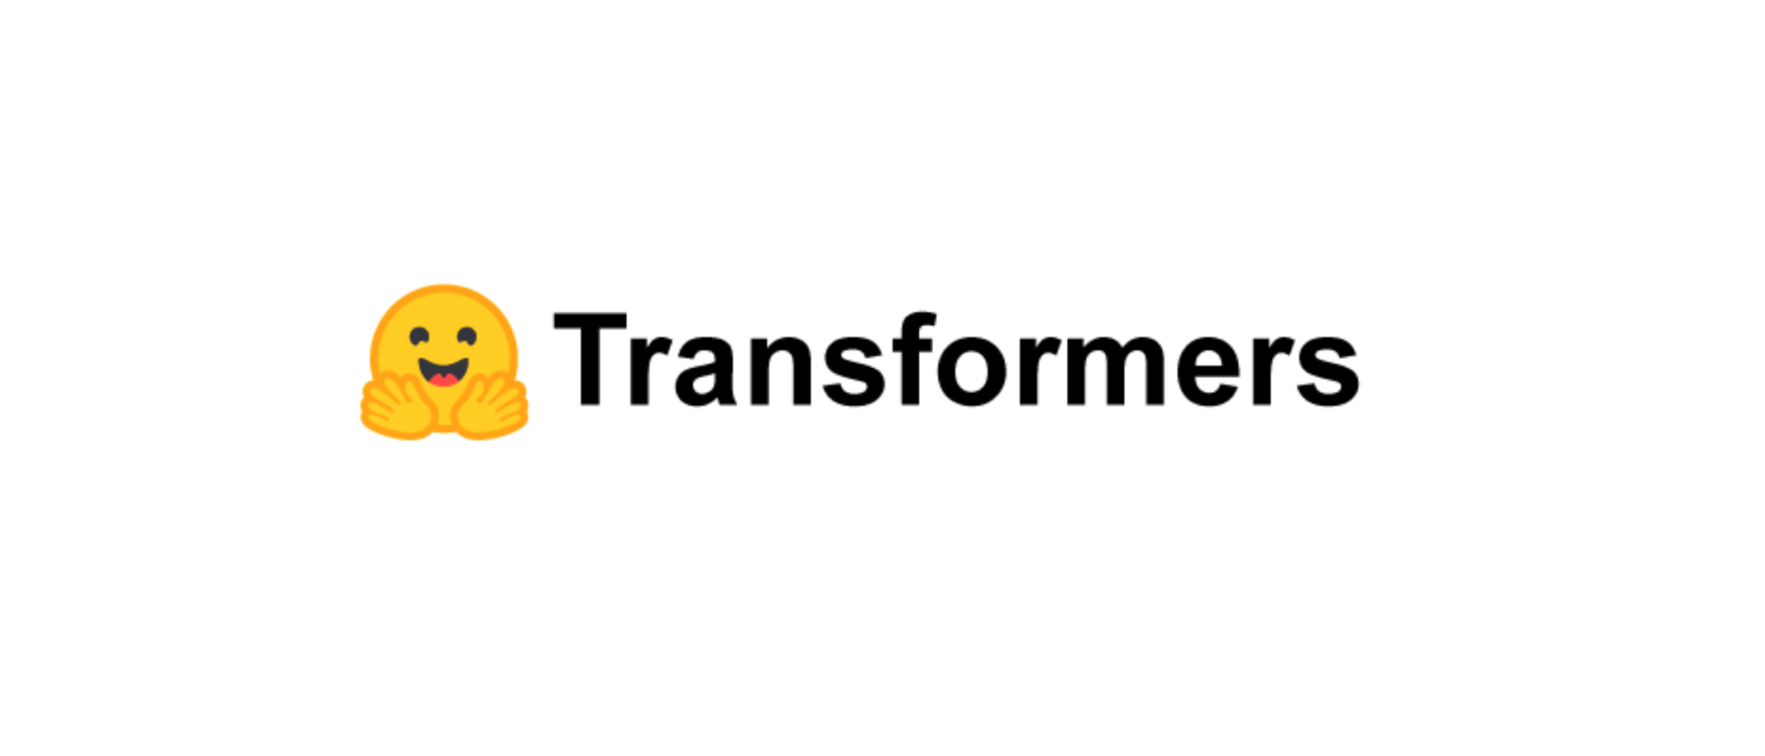
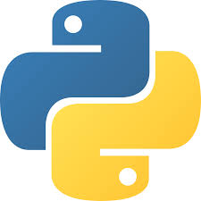
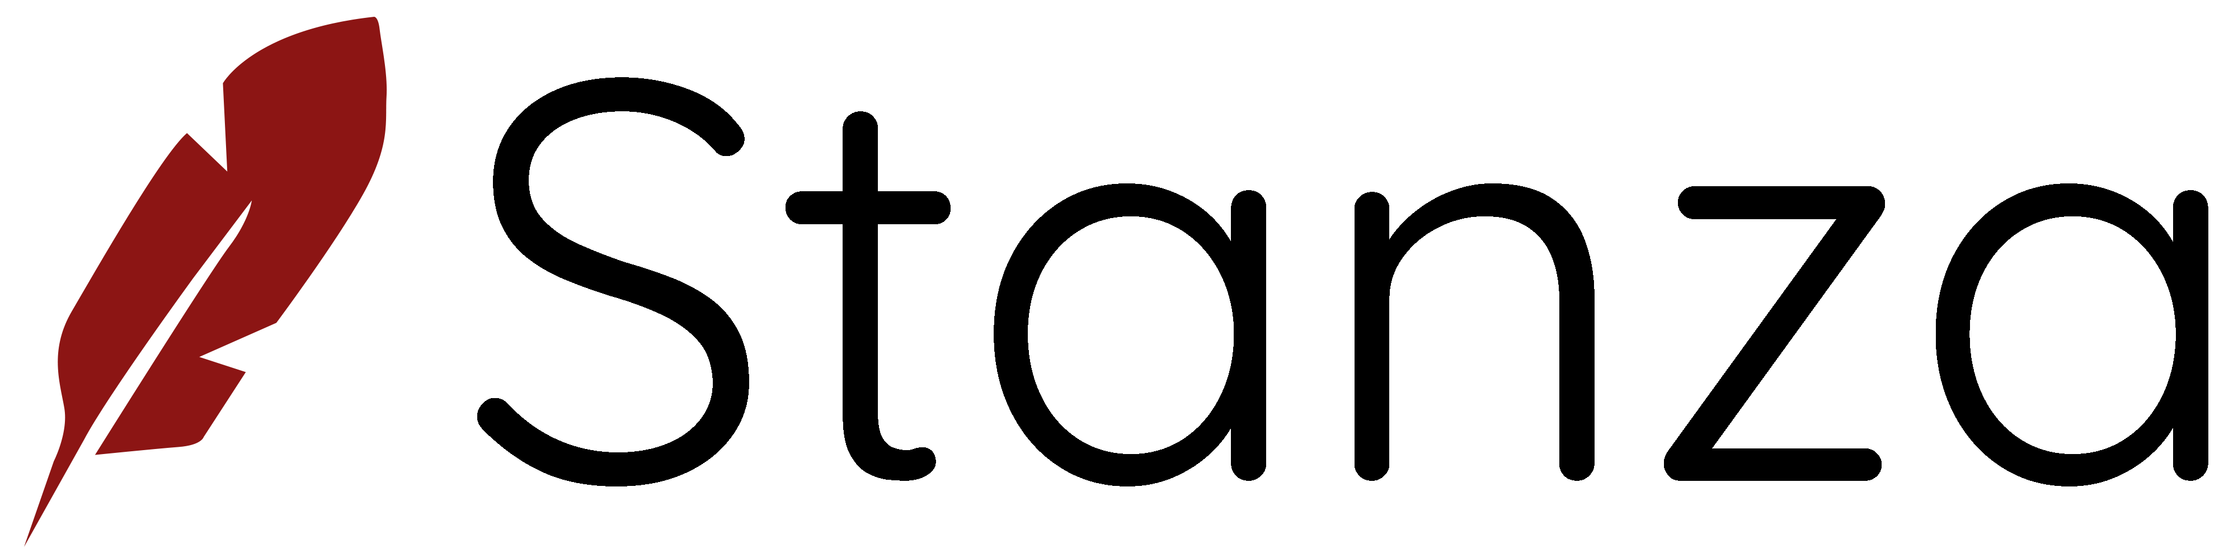

Використанні технології
Python (PyTorch, sentence-transformers, transformers, FAISS, Stanza)
Моделі: paraphrase-multilingual-MiniLM-L12-v2 (бі-енкодер), bge-reranker-v2-m3 (крос-енкодер 0-shot), MiniLM-L12-H384 (крос-енкодер FT)
Середовище: Google Colab з GPU NVIDIA T4 (15 ГБ VRAM)
8
Notes:
Технологічно дослідження виконане на стандартному NLP-стеку — Python з PyTorch як ML-фреймворком, спеціалізованою бібліотекою sentence-transformers для роботи з бі- та крос-енкодерами, FAISS для векторного пошуку, Stanza для якісної сегментації українських текстів на речення. Як бі-енкодер використано модель paraphrase-multilingual-MiniLM-L12-v2 на 117 мільйонів параметрів. Як крос-енкодер без донавчання обрано bge-reranker-v2-m3, оскільки його донавчання вимагає значних ресурсів, то для донавчено крос-енкодера взято MiniLM-L12-H384. Усі експерименти виконано у Google Colab Pro з графічним процесором NVIDIA T4.

Slide 9
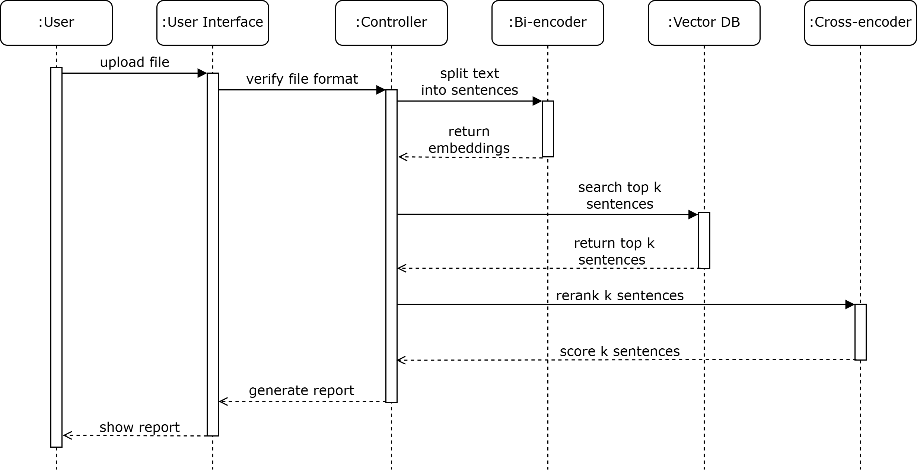
Архітектура система
9
Notes:
На цьому слайді представлена діаграма послідовностей роботи системи, що використовує двоетапну архітектуру. Користувач завантажує документ через інтерфейс, який передає файл контролеру. Контролер сегментує текст на речення і викликає бі-енкодер для отримання векторних представлень. Далі для кожного речення виконується пошук k найбільш схожих речень у векторній базі (FAISS-індексі корпусу). Відібрані k кандидатів подаються до крос-енкодера на детальне переранжування. Тобто, якщо навіть початково бі-енкодер не оцінив перефразоване речення найвище, але воно потрапило у топ k, точніша крос-енкодер модель все ще може правильно знайти це речення. Фінальні оцінки повертаються контролеру для генерації звіту, що відображається користувачу

Slide 10
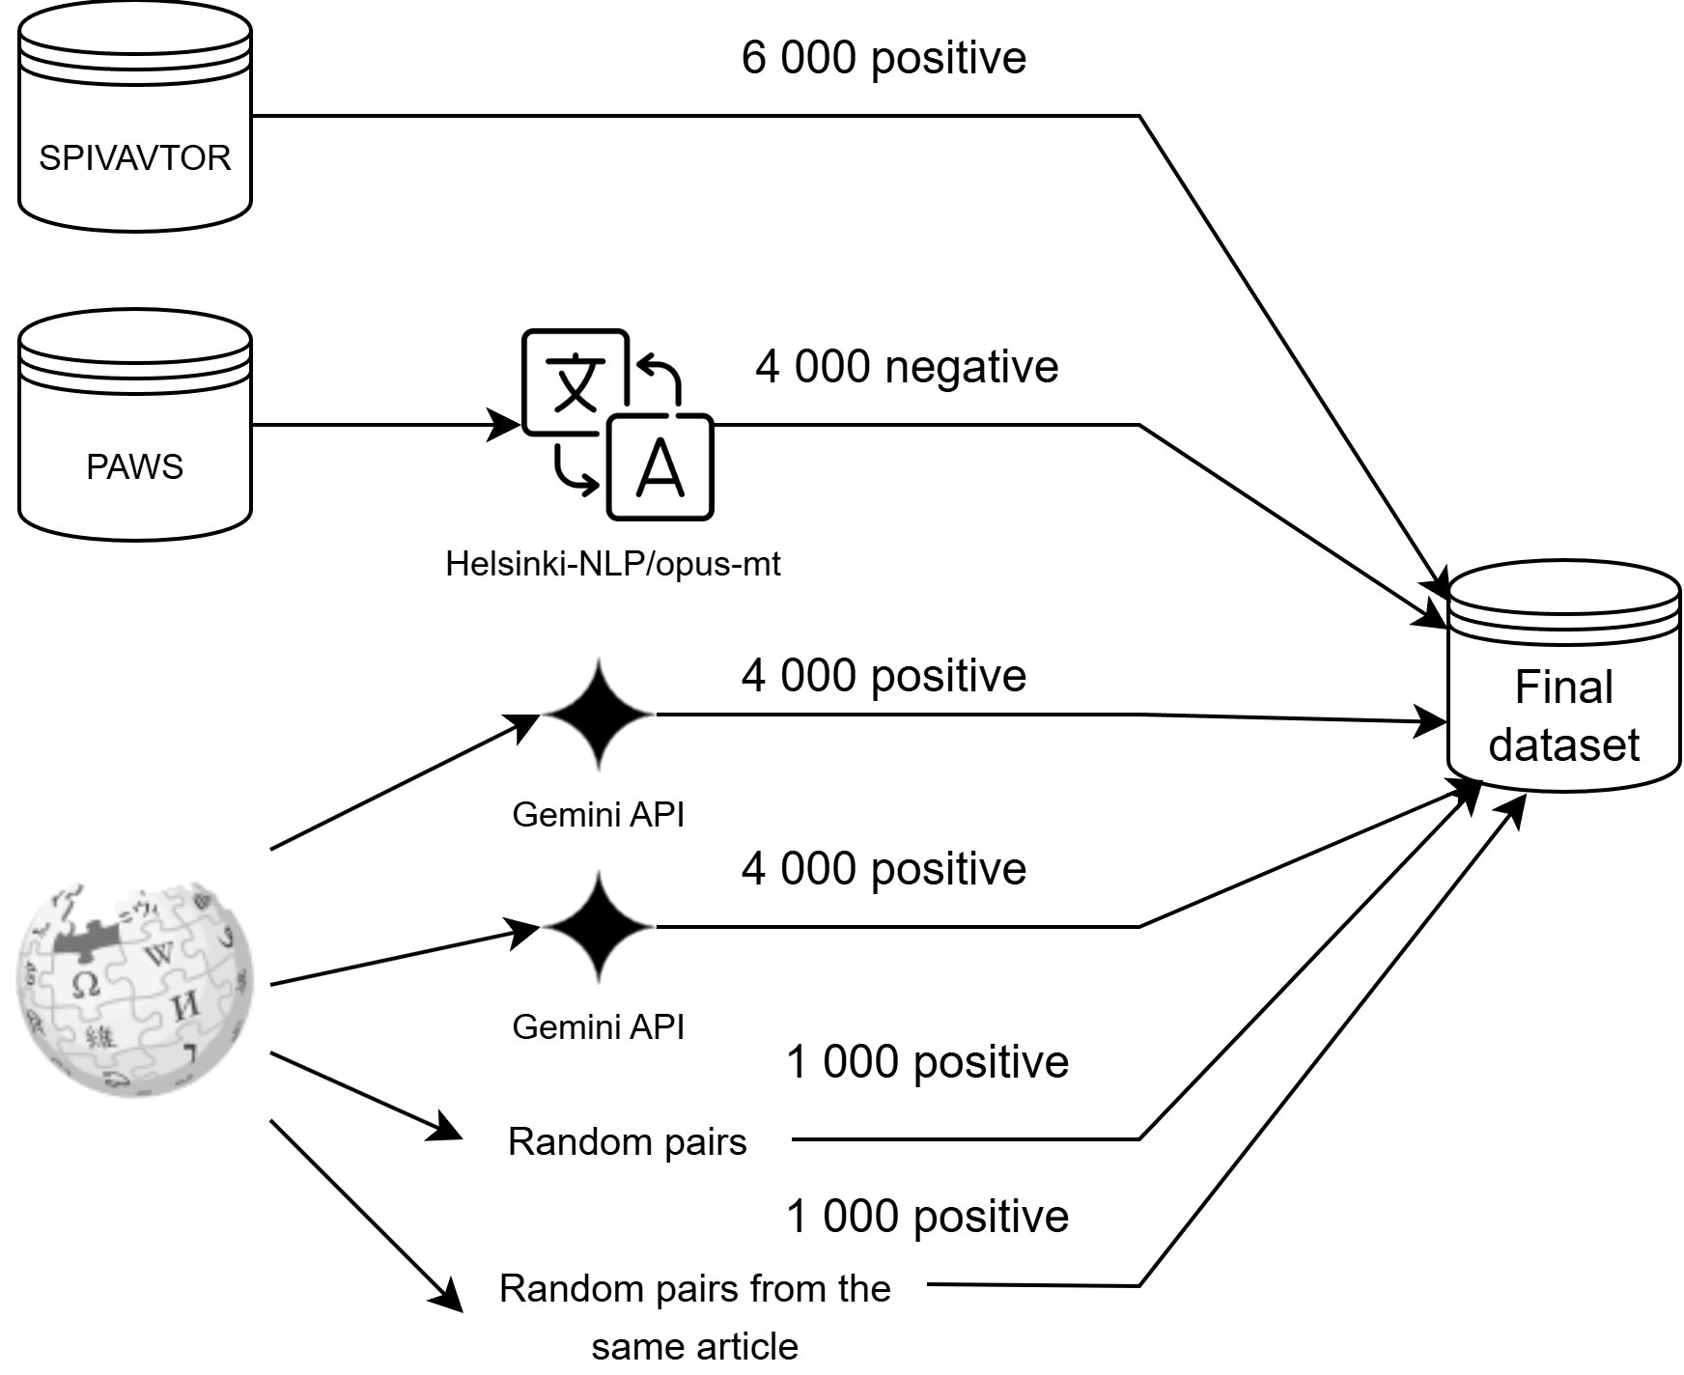
Формування набору даних українською мовою
10
Notes:
Окремою задачею стало формування власного набору даних, оскільки готового україномовного бенчмарку для парафразів немає. Набір на 20 тисяч пар сформовано з чотирьох джерел. Шість тисяч позитивних пар взято з Spivavtor — це україномовний переклад PAWS з ручною верифікацією. Чотири тисячі негативних пар отримано шляхом машинного перекладу англомовного PAWS це важливі для навчання моделі складні приклади з високим лексичним перекриттям, але різним змістом. Вісім тисяч пар згенеровано великою мовною моделлю Gemini на основі речень з україномовної Вікіпедії. Ще дві тисячі — шумні негативи з тематично-близьких речень. На кожному етапі двадцять відсотків прикладів перевірялися вручну. Розбиття 80 на 10 на 10 — train, dev, test.

Slide 11
Результати експерименту: точність
Метод | UKR |  |  | QQP |  |  | PAWS
 | P | R | F1 | P | R | F1 | P | R | F1
TF-IDF | 0,529 | 0,962 | 0,683 | 0,451 | 0,946 | 0,61 | 0,464 | 0,897 | 0,612
n-грам | 0,532 | 0,980 | 0,689 | 0,51 | 0,856 | 0,636 | 0,455 | 0,953 | 0,616
Бі-енкодер 0-shot | 0,552 | 0,983 | 0,707 | 0,651 | 0,788 | 0,713 | 0,442 | 0,99 | 0,613
Бі-енкодер FT | 0,712 | 0,904 | 0,797 | 0,739 | 0,852 | 0,792* | 0,560 | 0,789 | 0,655
Крос-енкодер 0-shot | 0,746 | 0,933 | 0,829 | 0,715 | 0,83 | 0,768 | 0,774 | 0,868 | 0,819*
Крос-енкодер FT | 0,966 | 0,952 | 0,959* | 0,743 | 0,813 | 0,776 | 0,443 | 0,997 | 0,613
* – найбільший показник для датасету
11
Notes:
Перейдемо до головних результатів. На україномовному тестовому наборі результати методів за F-мірою виглядає так: лексичні методи — близько 0,68, бі-енкодер 0-shot — 0,70, бі-енкодер донавчений — 0,79, крос-енкодер 0-shot — 0,82, і найвищий результат у донавченого крос-енкодера — F-міра 0,95. На наборі QQP ситуація подібна, з невеликими варіаціями. Але найцікавіший отримано на наборі PAWS. Тут крос-енкодер без донавчання показує найвищий результат серед усіх – 0,819, коли донавчений крос-енкодер взагалі не покращив розуміння цих парафразів та має показник F1 на рівні бі-енкодера 0-shot – 0,613 або лексичних меотдів. Цей результат потребує окремого пояснення.

Slide 12
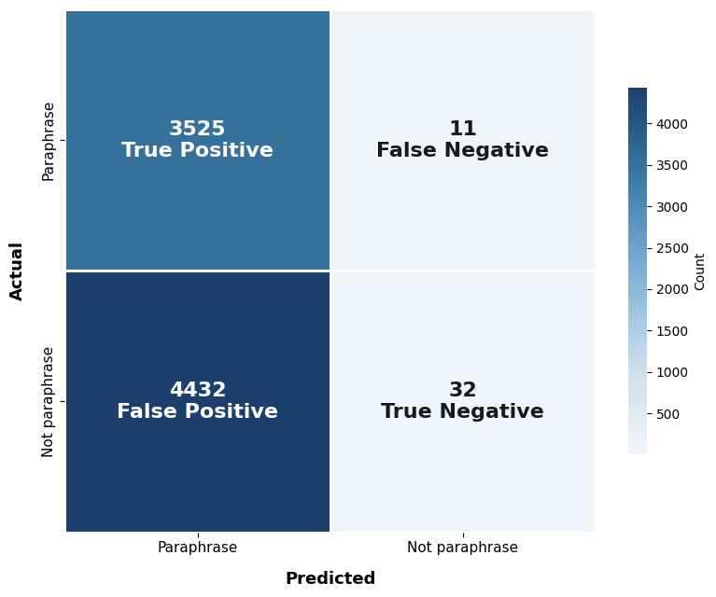
Аналіз отриманих результатів
Бутстреп-тестування: ΔF₁ = +0,090 для бі-FT (p<0.001), ΔF₁ = −0,206 для крос-FT на PAWS (p<0.001)
Перенавчання бі-енкодера на простих прикладах
12
Notes:
Bootstrap-тестування підтвердило, що ця різниця в результатах є статистично значуща з p-value менше 0,001. Тобто це не випадковість. Подивимось детальніше на матрицю помилок донавченого крос-енкодера на PAWS. З 8 тисяч пар модель присвоїла 4 432 пари у клас "парафраз" помилково — це хибнопозитивні спрацьовування. А хибно негативні лише 11. Також помітна асиметрія з precision лише 0,44 при recall 0,997. Наймовірнішою причиною цього є перенавчена через BinaryCrossEntropyLoss класифікаційна голова крос-енкодера на даних без складних парафразів. Через, що модель навчилася фіксувати лише поверхневі лексичні ознаки.

Slide 13
Результати експерименту: швидкодія
Метод | UKR | QQP | PAWS
TF-IDF | 1,02 | 1,00 | 1,68
Жаккара n-грам | 0,11 | 0,08 | 0,14
Бі-енкодер 0-shot | 12,57 | 11,75 | 12,01
Бі-енкодер FT | 12,02 | 16,60 | 11,39
Крос-енкодер 0-shot | 24,99 | 19,52 | 28,48
13
Notes:
Час порівняння для лексичних методів (TF-IDF, n-грам) передбачувано займає близько 1 мс. Для біенкодерів час складає в межах 12 мс, для кросенкодера без донавчання в межах 20-28 мс. Помітно, що медіанний час обробки пари для донавченого крос-енкодера (10 мс) виявився близьким до бі-енкодера (11-16 мс) і навіть нижчим. Це можна пояснити трьома факторами. По-перше, при попарному обчисленні бі-енкодер вимагає окремих проходів для кожного речення. По-друге, для коротких речень квадратична обчислювальна складність крос-енкодерів часто не є помітною, особливо при використанні легких моделей, таких як MiniLML12. По-третє, бі-енкодер додатково виконує L2-нормалізацію векторних представлень та обчислення косинусної подібності, що додає близько1- 2 мс на пару. На корпусах з довшими реченнями очікувана перевага в часі переходить до бі-енкодер, але для типових задач розпізнавання коротких парафразів ця різниця часто не є суттєвою.

Slide 14
Обґрунтування запропонованого підходу
Перший етап пошуку кандидатів – бі-енкодер paraphrase-multilingual-MiniLM-L12-v2
Другий етап переражнжування – крос-енкодер bge-reranker-v2-m3
Підхід | Час
Лише бі-енкодер | 10 000 × 16,60 = 166 с
Лише крос-енкодер | 10 000 × 28,48 = 284,8 с
Комбінація (при відборі 100 речень) | 10 000 × 16,60 + 100 × 28,48 = 168,848 с
14
Notes:
Аналіз експериментів свідчить, що на першому етапі доцільно використовувати донавчену модель біенкодера paraphrase-multilingual-MiniLM-L12-v2. Такий підхід має досить високу точність при часі порівняння близько 12 мс на пару. На роль переранжувальника обрано bge-reranker-v2-m3, оскільки попри більший час порівняння (близько 25 мс), модель навіть без донавчання видає високі показники на всіх наборах тестових даних, у тому числі на найскладнішому PAWS. Якщо розрахувати приблизний час порівняння для одного речення із базою з 10 000 речень, взявши найгірші показники часу, то маємо, що комбінований підхід додає лише близько 2% часу до самостійного бі-енкодера, забезпечуючи при цьому вищу точність.

Slide 15
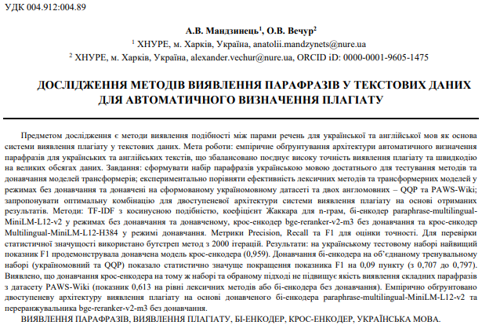
Публікація результатів
15
Notes:
Основні результати результати дослідження були офомленні у вигляді статті та подані до журналу Біоніка інтелекту.

Slide 16
Підсумки
Сформовано україномовний набір даних на 20 тисяч пар;
Експериментально перевірено шість методів виявлення парафразів на трьох датасетах;
Досліджено поведінку моделей при донавчанні на об’єднаному наборі даних
Розроблено прототип системи, що поєднує моделі, які було обрано на основі отриманих результатів
16
Notes:
Отже, підсумками роботи є сформованмй україномовний набір даних на 20 тисяч пар; експериментально встановлено результати шести методів зі статистичним підтвердженням; детально досліджено поведінку моделей (бі- та крос-енкодерів) при донавчанні на об’єднаному наборі даних, розроблено прототип системи для виявлення плагіату

Slide 17
Демонстрація

Slide 18
Дякую за увагу!

